Slide 1
Le Smartpen Echo
Emprunter un Smartpen de la bibliothèque de l’Uqtr.

Slide 2
Sommaire
Présentation des composantes matérielles (crayon, carnet)
Méthode de prise de notes et fonctionnalités
Installation et utilisation d’Echo Desktop

Slide 3
Utilisation de Echo Desktop et MyScript pour la reconnaissance de texte manuscrit
Premièrement, charger le crayon avec le fil fourni
Télécharger et lancer Echo Desktop
http://www.livescribe.com/fr-ca/support/echo/setup/
Cliquer enregistrer le crayon plus tard
Faire les mises à jour du crayon
Enregistrer une ou plusieurs notes

Slide 4

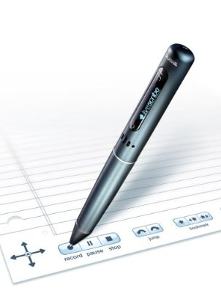

Utilisation du Smartpen
Dans votre carnet de notes, appuyer sur record.
À partir de ce moment, le crayon enregistre le cours en synchronisant les propos avec ce que vous écrivez.

Slide 5
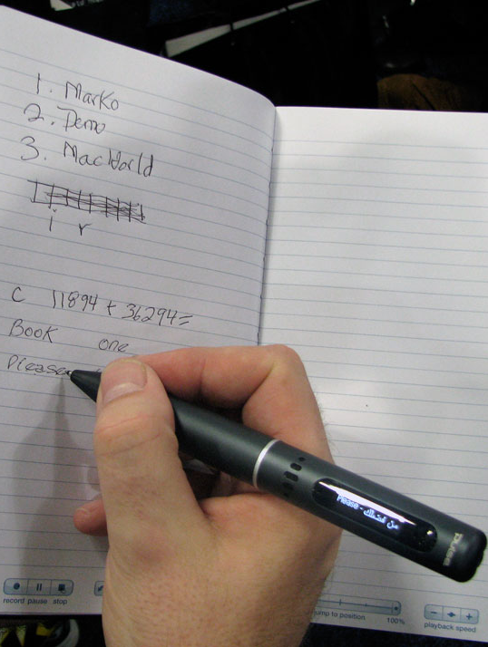
Utilisation du Smartpen (suite)
Une fois l'enregistrement arrêté, il vous est donc possible de retourner dans l'audio. Appuyer simplement avec le crayon sur la section de notes que vous avez écrite, ce dernier va rejouer l'audio enregistré au moment où vous avez écrit les notes.

Slide 6
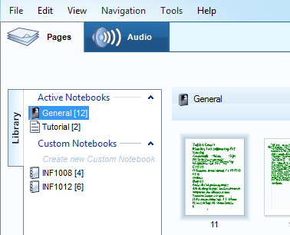
Utilisation de Echo Desktop
Brancher le Smartpen pour synchronisation.
Le Smarpen va alors transférer les nouvelles notes sur l’ordinateur.
Vous pouvez alors consulter les notes, écouter l’audio et les organiser en carnets de notes.
Vous pouvez créer différents carnets à partir du menu Fichier -> carnets personnalisés -> Créer un carnet.
Vous pouvez ajouter des notes dans un carnet en glissant les pages dans le carnet de la bibliothèque de gauche.

Slide 7
Utilisation de Echo Desktop (suite)
Sélectionner les notes et appuyer sur le clic droit de la souris pour les exporter vers l’ordinateur.
Sélectionner un emplacement.
Si l’exportation échoue, redémarrer Echo Desktop.
Pour consulter les notes, cliquer sur le fichier correspondant.
Pour lire les notes en audio, aller au http://www.livescribe.com/int/pdf/player/lsnotesdesktop.htm
Veuillez noter que le lecteur ne fonctionne pas avec Firefox.

Slide 8
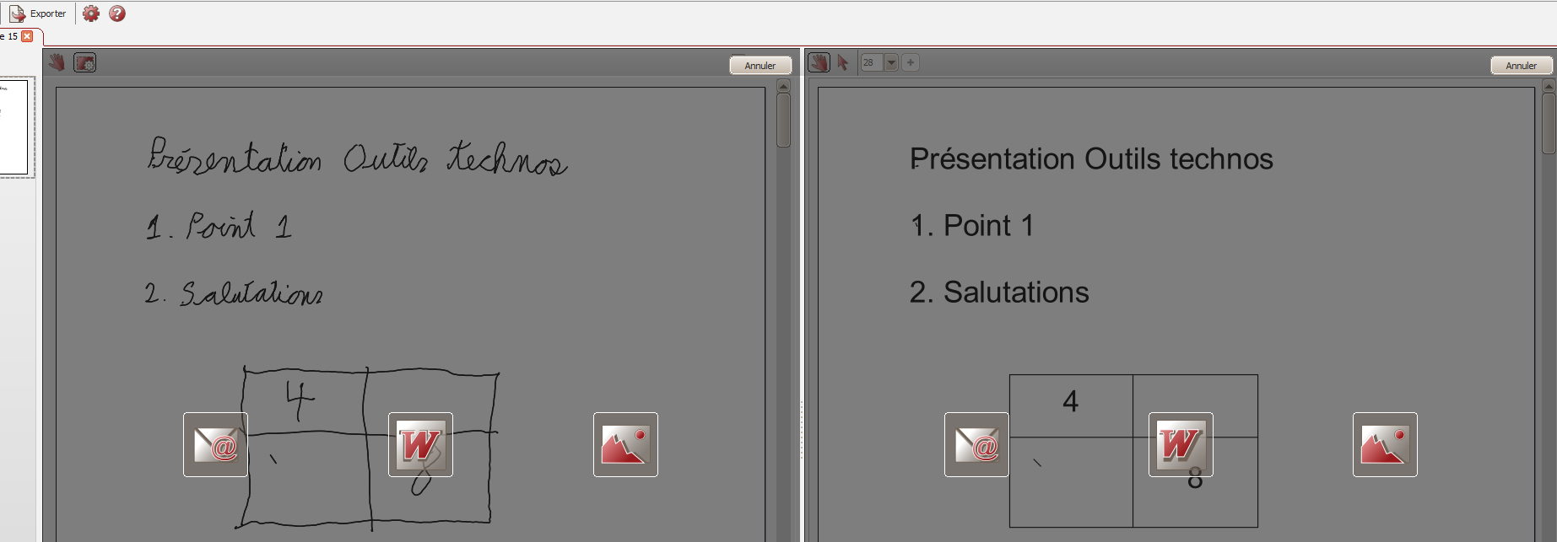
Utilisation de MyScript pour la reconnaissance de l’écriture manuscrite.
Fermer Livescribe Desktop pour installer MyScript, puis le redémarrer
Cliquer bouton droit sur une note -> Partager page vers ->Exporter vers MyScript
Régler les options pour la reconnaissance des formes ou dessin libre
Une fois le document traité, sélectionner le format d’export.

Slide 9
En conclusion
Ce crayon peut s’avérer fort utile pour ne rater aucune information d’un cours !
Présentation réalisée par Jérôme Mignault Proulx et avec l’aide de Nathalie Dauphinais.

